Slide 1
Banska Hrvatska i
Prva austrijska uprava u Dalmaciji

Slide 2
Smrt Josipa II 1790. Kraj prosvijećenog apsolutizma
Strah od centralizacije
Hrvatski sabor 1790. Nikola Škrlec Lomnički
Priznanje nadležnosti Ugarskog namjesničkog vijeća za izvršne poslove u Hrvatskoj dok ne bude mogla imati svoju vladu tj. do priključenja Dalmacije i Turske Hrvatske.
Kralj prihvaća zaključak ali bez vremenske klauzule.

Slide 3
Sabor u Požunu 1790.
Mađari traže uvođenje mađarskog jezika. Hrvatski nunciji protiv. Pitanje protestanata u hrvatskim zemljama.
Deklaracija hrvatskih nuncija od 1. rujna 1790. zalaganje za latinski jezik i pripadnost Slavonije Hrvatskoj. Ističe nacionalnu heterogenost Ugarske u kojoj živi manje od četvrtine Mađara.
“Hrvatskom je narodu posve isto, da li ga primoravaju na njemački ili na mađarski jezik, i da li to čini kralj ili to čine njegovi staleški drugovi jer dati se prisiliti k tuđem jeziku, očit je biljeg ropstva.”

Slide 4
Regnum regno non praescribit leges.
Hrvatski ban Ivan Nepomuk II. grof Erdődy (1733. – 1806.), na zajedničkom saboru u Požunu 1790.

Slide 5
Utjecaj Francuske revolucije
Uoči novog zasjedanja Ugarskog sabora 20. svibnja 1792. Hrvatski sabor se sastao 20. travnja i dao je umjerene instrukcije da se ne ulazi u sukob s Mađarima. Kako je tada Francuska navijestila rat Austriji, Franjo II zatražio je pomoć Zajedničkog sabora, što je sabor bez prigovora usvojio dajući dodatnih 5000 vojnika i 4 milijuna dukata.

Slide 6
Petrinjski župnik:
“Druge jesu knjige, koje iz francuzke punte sledeće dugovečne smutnje i tabore ispisuju, ja samo nekoja ovdi za spomenek poslednikom svojim ostavljam. Dugo vremena nezadovljnost francuskog kraljevstva klika je kakti vu peharki, iz koje izižel je ogenj živ, raširil se plamen ne samo na bližnje nego i na dalešnije vareše, orsage i kraljevstva, potlam kam leta 1793. kralja ovoga Ludovika XVI i kralicu Antoniu, kćer Marije Terezie, austr. Cesarice i vugarske kraljice belodano na placu po henkerskom orudjelju gilotini vumorili su i razglasili, da ne budu već kralja imali, neg da budu vsi jednaki i slobodni.”

Slide 7
Urota opata Ignjata Martinovića
(1794./75) profrancusko usmjerenje.
Optužbe prema zagrebačkom biskupu Maksimilijanu Vrhovcu da je njihov suradnik.

Slide 8
Insurrectio generalis 1809.
Hrvatska je za rat 1809. godine dala 17 726 ustanika, od čega 15 742 pješaka i 1984 konjanika. Od toga broja bilo je 1042 ustanika personalne insurekcije (plemići “jednoselci”), oko 10 000 portalnih insuregenata iz županija, 29 dragovoljaca i 1644 vojnika banderijalne insurekcije. Ako tome još pribrojimo oko 2450 ustanika iz primorskih krajeva, ukupno je podignuto više od 20 000 vojnika.
Insurekcijom je službeno zapovijedao ban Ignjat Gyulay, a u njegovoj odsutnosti potkapetan Kraljevine podmaršal Vinko Knežević.

Slide 9
Napoloeonov slom -> Franciscejski apsolutizam 1813.-1825.
Povod: Ugarski sabor prosvjeduje protiv izdavanja papirnatog novca (“zetela”) bez njegove suglasnosti
Nema sazivanja sabora.

Slide 10
Prva austrijska uprava u Dalmaciji
(1797.-1805./06.)

Slide 11
Napoleon - Upad u sjevernu Italiju 1796.
Primirje u Leobenu – 18. travnja 1797.
Tajnim odredbama Istra i Dalmacija -> Austrijancima
Mletačka Republika još opstoji
“Demokratska vlast” 12. svibnja 1797.
Mir u Campoformiju – 17. listopada 1797.

Slide 12
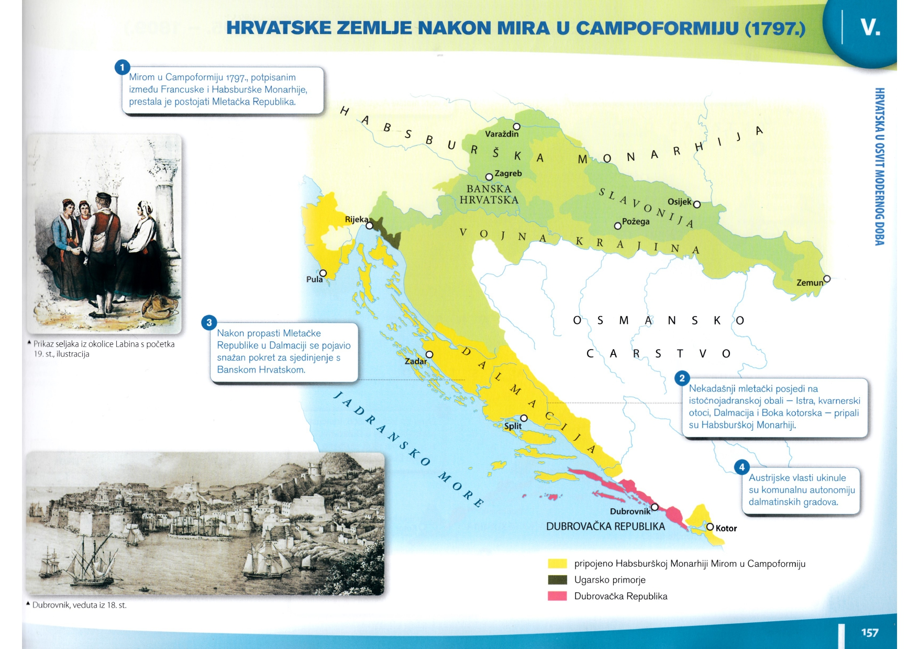

Slide 13
Interregnum u Dalmaciji (travanj-srpanj 1797.)
Socijalni nemiri – pokret Viva Šan Marko
Političke orijentacije:
Prohabsburška – katoličko i pravoslavno svećenstvo, plemićka vijeća
Profrancuska – rijetki pojedinci – braća Garagnin, Andrija Borelli, Petar od Vrgade, puk. Matutinović

Slide 14
Fra Andrija Dorotić
Spiritus movens od 1797. do 1815.
Protufrancusko raspoloženje:
Proglašenje narodu dalmatinskom! 12. lipnja 1797.
Sastanak u samostanu u Karinu 14. lipnja 1797.

Slide 15
- Prva austrijska uprava (1797.-1805./1806.)
- Francuska uprava (1805./1806.-1813./1815.)
Talijansko Kraljevstvo 1805./1806.-1809.
Ilirske pokrajine 1809.-1813./1815.
- Druga austrijska uprava (1813./1815.-1918.)

